Slide 1
07 Networking Basics Module 8: The Internet Protocol
Class code: KCS414
Year Offering: 2025, 2nd Term
Target Grade Level: 4th Grade
Japanese Course Title: ネットワーク入門1,2
Created by Mariko Tagawa (marikotagawa@mail.com), JICA volunteer

Slide 2
TABLE OF CONTENTS 2
01
02
03
04
05
06
CISCO Packet Tracer
Communication in a Connected World
Network Components,
Types, and Connections
Build a
Home Network
Communication Principles
07
07-2
08
09
The Access Layer
The Internet Protocol
IPv6 Addressing Formats and Rules
IPv4 and Network Segmentation
中間試験
2

Slide 3
TABLE OF CONTENTS 2
10
11
12
13
14
15
Dynamic Addressing with DHCP
Gateways to Other Networks
The ARP Process
Routing Between Networks
TCP and UDP
16
17
Application Layer Services
Network Testing Utilities
期末テスト
3

Slide 4
1. About Today’s Class
Module 8: The Internet Protocol
8.0. Introduction
8.1. Purpose of an IPv4 Address
8.2. The IPv4 Address Structure
8.3. The Internet Protocol Summary
Check Test 7

Slide 5
1. 今日の授業について
Module 8: インターネットプロトコル
8.0. はじめに
8.1. IPv4アドレスの目的
演習：CISCO Packet Tracer - Connect to a Web Server
8.2. IPv4アドレスの構造
8.3. インターネットプロトコルの概要
8.4. チェックテスト7
演習： Create IoT Thing in Packet Tracer
Module10：
IPv6 Addressing Formats and Rules

Slide 6
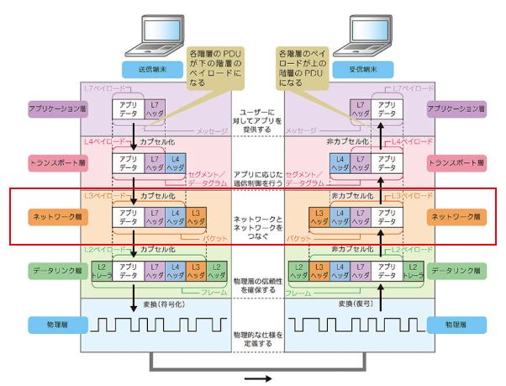
1. 今日の授業について
今日の授業はOSIモデルの第３層、 ネットワーク層で使用されるプロトコルです。
前の授業では同じネットワーク上の通信について説明をしました。今日の授業は異なるネットワーク間の通信について勉強します。
ネットワーク層で使用されるプロトコルにはIPv4とIPv6という2つのバージョンがあります。この授業ではIPv4について勉強します。
この授業では、v4を省略して、IPアドレスと呼びます。
ネットワーク層で通信するデータをパケットと呼びます。

Slide 7
2. Today’s Goal
Module Title: The Internet Protocol
Module Objective: Explain the features of an IP address.
Purpose of an IPv4 Address: Explain the purpose of an IPv4 Address.
The IPv4 Address Structure: Explain how IPv4 Addresses subnets are used together
. Exercise: Packet Tracer - Connect to a Web Server

Slide 8
2. 今日の授業の目標
Module 8 : インターネットプロトコル
モジュールの目的: IPアドレスの機能を説明する
IPv4アドレスの目的: IPv4アドレスの目的を説明する
IPv4アドレスの構造: IPv4アドレスとサブネットがどのように使用されるかを説明する

Slide 9
8.1. Purpose of an IPv4 Address
8.1.1 The IPv4 Address
IPv4 Address Essential: Necessary for internet access and LAN participation.
Unique Identification: Logical address for identifying hosts within LAN and globally.
Assigned to Network Interfaces: Typically to a Network Interface Card (NIC) in devices.
Multiple NICs: Servers may have several NICs, each with a distinct IPv4 address.
Routing: Every internet packet has a source and destination IPv4 address for proper routing and response management.

Slide 10
8.1. IPv4アドレスの目的
8.1.1 The IPv4 Address
コンピュータがインターネットやLANにアクセスするには、IP アドレスが必要です。
インターネットの世界では、IPアドレスは世界中で１つだけで、同じIPアドレスはありません。
IPv4アドレスはネットワークインターフェースカード（NIC)に割り当てられ、通信の際に送信元と宛先の識別に使われます。
インターネット上で送信されるすべてのパケットには、送信元と宛先のIPアドレスが含まれています。

Slide 11
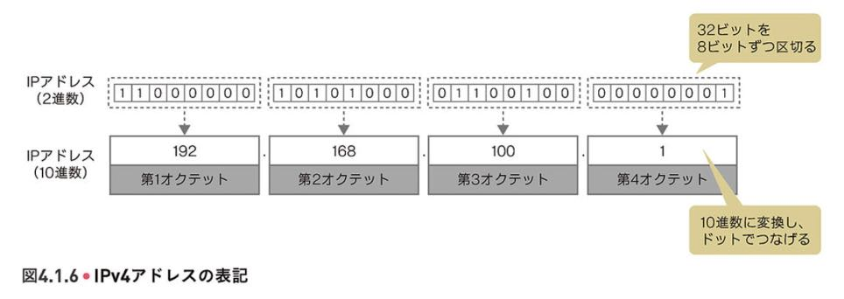
8.1. Purpose of an IPv4 Address
8.1.2 Octets and Dotted-Decimal Notation
IPv4 Address Length: 32 bits in total.(8bits = 1 byte, 32bits = 4 bytes)
Binary Format Challenge: Direct binary representation (e.g., 11010001.10100101.11001000.00000001) is hard to read.
Octets Grouping: 32-bit address divided into four 8-bit bytes or octets.
Dotted-Decimal Conversion: Binary octets are converted to decimal for readability, resulting in a format like 209.165.200.1.

Slide 12
8.1. IPv4アドレスの目的
8.1.2 オクテットとドット区切り10進表記
IPv4アドレスの長さ: 合計32ビット（8ビット = 1バイト、32ビット = 4バイト）
2進数表記の課題: 直接的な2進数表記は読みづらい。 例: 11010001.10100101.11001000.00000001
オクテットのグループ化: 32ビットのアドレスは、4つの8ビット（オクテット）に分けられる。
ドット区切り10進変換: 読みやすさのため、2進数のオクテットは10進数に変換され192.168.100.1のような形式になる。
オクテットは、8ビット（1バイト）で構成されたデータの単位を指します。
Notes:
8.1.2 オクテットとドット区切り10進表記
IPv4アドレスは32ビットの長さがあります。以下に、2進数で表したIPv4アドレスを示します: 11010001101001011100100000000001
このアドレスが非常に読みづらいことに気づくでしょう。32ビットの一連の数字でデバイスを設定しなければならないと想像してください！ そのため、32ビットは、オクテットと呼ばれる8ビットずつの4つのバイトに分けられます。次のようになります: 11010001.10100101.11001000.00000001
少し読みやすくなりましたが、まだ難しいですね。そこで、各オクテットを10進数に変換し、小数点またはピリオドで区切ります。上記の2進数のIPv4は、このようなドット区切り10進表記になります: 209.165.200.1
注意: 今は、2進数と10進数の間の変換方法を知る必要はありません。

Slide 13
Exercise

Slide 14
8.1. Purpose of an IPv4 Address
8.1.3 Packet Tracer - Connect to a Web Server (10min)
File: 8.1.3-packet-tracer-connect-to-a-web-server.pka Objectives: Observe how packets are sent across the Internet using IP addresses.
Part 1: Verify connectivity to the web server
Part 2: Connect to the Web Server via the web client

Slide 15
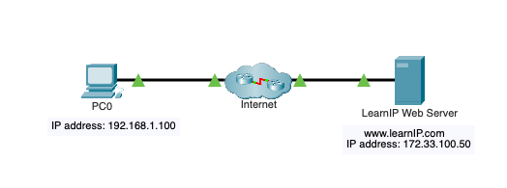
8.1. IPv4アドレスの目的
8.1.3 Packet Tracer - Connect to a Web Server (10min)
File: 8.1.3-packet-tracer-connect-to-a-web-server.pka
目的: IPアドレスを使用して、パケットがインターネットをどのように送信されるかを観察する。
パート1: Webサーバーへの接続を確認する
パート2: Webクライアントを介してWebサーバーに接続する
Notes:
パート1: Webサーバーへの接続を確認する
a. ソースホストのコマンドプロンプトウィンドウを開きます。PC0を選択します。
b. デスクトップタブ > コマンドプロンプトを選択します。
c. Webサーバーへの接続を確認します。コマンドプロンプトで、ping 172.33.100.50 と入力して、WebサーバーのIPアドレスにpingを送信します。
PC> ping 172.33.100.50
32バイトのデータで172.33.100.50にpingを送信しています:
172.33.100.50からの応答: bytes=32 time=0ms TTL=127
172.33.100.50からの応答: bytes=32 time=0ms TTL=127
172.33.100.50からの応答: bytes=32 time=0ms TTL=127
172.33.100.50からの応答: bytes=32 time=0ms TTL=127
172.33.100.50に対するPing統計:
パケット: 送信 = 4, 受信 = 3, ロスト = 1 (25% ロス)
おおよその往復時間 (ミリ秒単位):
最小 = 0ms, 最大 = 0ms, 平均 = 0ms
クライアントから宛先のWebサーバーへの接続が確認されると、応答が返ってきます。デバイスがロードされ、ARPが実行される間、応答がタイムアウトする場合があります。
d. コマンドプロンプトウィンドウのみを閉じるには、コマンドプロンプトウィンドウ内の「x」を選択します。PC0の設定ウィンドウは開いたままにしておきます。
パート2: Webクライアントを介してWebサーバーに接続する
a. PC0のデスクトップタブで、Webブラウザを選択します。
b. URLに「172.33.100.50」と入力し、「Go」をクリックします。WebクライアントはIPアドレスを介してWebサーバーに接続し、Webページを開きます。
Webページの読み込みが完了した後にどのようなメッセージが表示されましたか？

Slide 16
8.2. The IPv4 Address Structure
8.2.1 Video - The IPv4 Address Structure

Slide 17
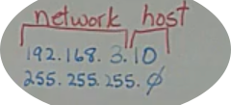
8.2. IPv4アドレスの構造
8.2.1 Video - The IPv4 Address Structure
IPアドレスの仕組み
IPアドレスには2つの部分があります:
ネットワーク部分: 所属するネットワークを示します。
ホスト部分: 個々のデバイスを区別します。
同じネットワークの例：同じネットワーク内のデバイスは、最初の3つの数字（オクテット）が同じで、最後の数字（ホスト部分）が異なります。
Sales PC1: 192.168.3.10
Sales PC2: 192.168.3.11
Sales PC3: 192.168.3.12
重要なポイント
同じネットワーク内のすべてのデバイスは、ネットワーク部分が同じで、ホスト部分が異なります。
異なるネットワークの例: 部門ごとにネットワーク部分が異なります:
Sales: 192.168.3.xxx
Account: 192.168.2.xxx
IT: 192.168.1.xxx
Notes:
このレッスンでは、複数のネットワーク環境でIPアドレッシングがどのように機能するかについて説明します。もともと、IPアドレッシングについて話したときには、通信していたすべてのデバイスが同じローカルネットワーク上にありました。では、IPはどのようにしてデバイスが別のネットワーク上にあることを認識するのでしょうか？ ここで、分割されたネットワークを見てみましょう。ネットワーク管理部門、経理部門、営業部門があります。これらの各部門は、それぞれのローカルエリアネットワークに固有のIPアドレッシング構造を持っています。では、IPアドレスのどの部分がネットワーク間の違いを示しているのでしょうか。基本的に、すべてのIPアドレスには構造があり、その構造にはネットワーク要素が含まれています。ここにネットワークアドレスを取ると、それはネットワーク部分とホスト部分を持っています。
営業部門のローカルネットワーク内のすべてのデバイスは、IPアドレスの最初の3つのオクテットを同じにしなければなりません。なぜなら、このネットワークは「192.168.3」で表されているからです。最後のオクテットであるホスト番号は一意でなければなりません。つまり、ここにあるコンピュータは「192.168.3.10」というアドレスを持っています。同じネットワーク上の他のデバイスが同じIPアドレスを持つことはできません。なぜなら、ホスト部分は一意である必要があるからです。ローカルネットワーク内では、ネットワーク部分は同じでなければならず、ホスト部分は一意でなければなりません。次のネットワークに移動すると、ネットワーク部分が異なることがわかります。
こちらでは「192.168.3」のネットワークでしたが、こちらでは「192.168.2」のネットワークです。ネットワーク管理部門に来ると、私は「192.168.1」ネットワークにいます。非常に重要なのは、IPアドレスのネットワーク部分がローカルエリアネットワークに割り当てられたものと一致していない場合、通信ができないということです。もしこちらのコンピュータを持ってきて、IPアドレスを変更せずに移動させた場合、IPネットワーク上で通信できません。
要するに、IPネットワークを構成するには、アドレスのネットワーク部分がローカルエリアネットワーク内のすべてのコンピュータで同じでなければならないということです。

Slide 18
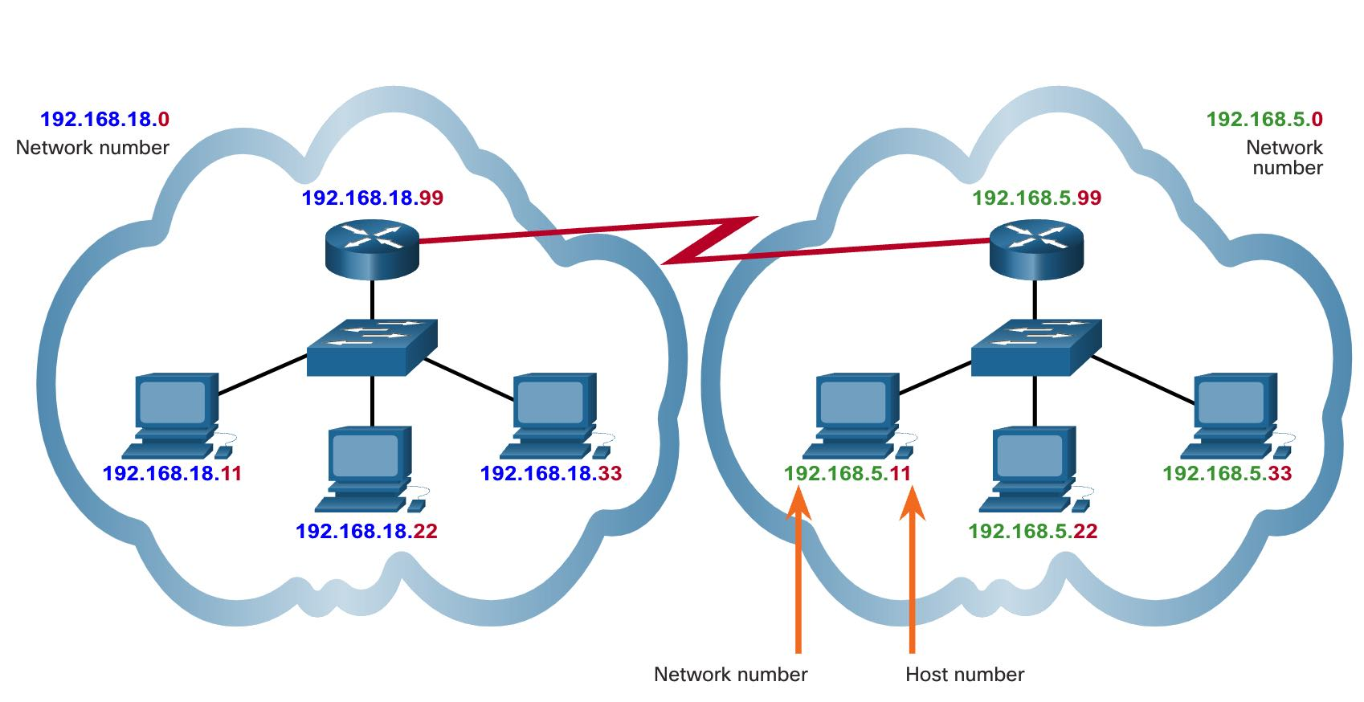
8.2. The IPv4 Address Structure
8.2.2 Networks and Hosts
IPv4 Address Structure: 32-bit, hierarchical, comprising network and host parts.
Network and Host Parts: Illustrated in the figure, network portion (blue), host portion (red).
Subnet Mask Usage: Identifies the network, example mask: 255.255.255.0.
Address Example: Host IPv4 address (192.168.5.11); first three octets are the network, last octet identifies the host.
Communication Within Networks: Hosts with the same network number communicate internally; different network numbers require routing for interaction.
Physical vs. Logical Networks: One physical network can encompass multiple logical IPv4 networks.

Slide 19
8.2. The IPv4 Address Structure
8.2.2 ネットワークとホスト
IPv4アドレス構造: 32ビット、ネットワーク部分とホスト部分から構成される。
ネットワーク部とホスト部: 図で示されているように、ネットワーク部（青）、ホスト部（赤）。
サブネットマスクの使用: ネットワーク部を識別するために使用される。例: マスク 255.255.255.0。
アドレスの例: 192.168.18.11。最初の3つのオクテットがネットワーク部分、最後のオクテットがホストを示す。
ネットワーク内での通信: 同じネットワーク番号を持つホストは内部で通信でき、異なるネットワーク番号の場合はルーティングが必要。
前回学習した、データリンク層での通信。
MACアドレスを使用。

Slide 20
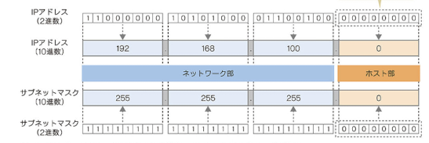
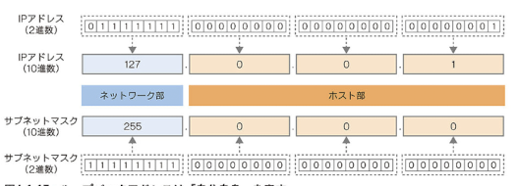
8.2. The IPv4 Address Structure
8.2.2 ネットワークとホスト
サブネットマスク: ネットワーク部を識別するために使用される。 ：
ネットワーク部：192.168.100.0
サブネットマスク:255.255.255.0
ネットワーク部：127.0.0.0
サブネットマスク:255.0.0.0

Slide 21
8.2. The IPv4 Address Structure
8.2.3 Quiz7_1 Check Your Understanding - IPv4 Address Structure
https://forms.gle/KcjKQpQRGW1nR9c58
Question 1
Host-A has the IPv4 address and subnet mask 10.5.4.100 255.255.255.0. What is the network address of Host-A?
Host-AはIPv4アドレス(10.5.4.100)とサブネットマスク(255.255.255.0)を持っています。Host-Aのネットワークアドレスはどれですか？
10.5.0.0
10.5.4.0
10.0.0.0
10.5.4.100

Slide 22
8.2. The IPv4 Address Structure
8.2.3 Quiz7_1 Check Your Understanding - IPv4 Address Structure
https://forms.gle/KcjKQpQRGW1nR9c58
Question 2
Host-A has the IPv4 address and subnet mask 172.16.4.100, 255.255.0.0. What is the network address of Host-A?
Host-AはIPv4アドレス(172.16.4.100)とサブネットマスク(255.255.0.0)を持っています。Host-Aのネットワークアドレスはどれですか？
172.16.4.100
172.16.0.0
172.0.0.0
172.16.4.0

Slide 23
8.2. The IPv4 Address Structure
8.2.3 Quiz7_1 Check Your Understanding - IPv4 Address Structure
https://forms.gle/KcjKQpQRGW1nR9c58
Question 3
Host-A has the IPv4 address and subnet mask 10.5.4.100, 255.255.255.0. Which of the following IPv4 addresses would be on the same network as Host-A? (Choose all that apply)
Host-AはIPv4アドレス(10.5.4.100)とサブネットマスク(255.255.255.0)を持っています。以下のIPv4アドレスのうち、Host-Aと同じネットワークにあるのはどれですか？（該当するものすべてを選んでください）
10.5.100.4
10.5.4.99
10.0.0.98
10.5.4.1
10.5.0.1

Slide 24
8.2. The IPv4 Address Structure
8.2.3 Quiz7_1 Check Your Understanding - IPv4 Address Structure
https://forms.gle/KcjKQpQRGW1nR9c58
Question 4
Host-A has the IPv4 address and subnet mask 172.16.4.100 255.255.0.0. Which of the following IPv4 addresses would be on the same network as Host-A? (Choose all that apply)
Host-AはIPv4アドレス(172.16.4.100)とサブネットマスク(255.255.0.0)を持っています。以下のIPv4アドレスのうち、Host-Aと同じネットワークにあるのはどれですか？（該当するものすべてを選んでください）
172.17.4.1
172.17.4.99
172.18.4.1
172.16.0.1
172.16.4.99

Slide 25
8.2. The IPv4 Address Structure
8.2.3 Quiz7_1 Check Your Understanding - IPv4 Address Structure
https://forms.gle/KcjKQpQRGW1nR9c58
Question 5
Host-A has the IPv4 address and subnet mask 192.168.1.50 255.255.255.0. Which of the following IPv4 addresses would be on the same network as Host-A? (Choose all that apply)
Host-AはIPv4アドレス(192.168.1.50)とサブネットマスク(255.255.255.0)を持っています。以下のIPv4アドレスのうち、Host-Aと同じネットワークにあるのはどれですか？（該当するものすべてを選んでください）
192.168.1.1
192.168.2.1
192.168.1.100
192.168.0.100
192.168.0.1

Slide 26
8.3. The Internet Protocol Summary
Purpose of the IPv4 Address
The IPv4 address is a logical network address that identifies a particular host. It must be properly configured and unique within the LAN, for local communication. It must also be properly configured and unique in the world, for remote communication.
An IPv4 address is assigned to the network interface connection for a host. This connection is usually a NIC installed in the device.
Every packet sent across the internet has a source and destination IPv4 address. This information is required by networking devices to ensure the information gets to the destination and any replies are returned to the source.

Slide 27
8.3. インターネットプロトコルのまとめ
IPv4アドレスの目的
IPv4アドレスとは？
コンピュータを識別するためのネットワークアドレスです。
ローカル通信: LAN内でIPアドレスはユニークです（LAN内で、同じIPアドレスはない）。
リモート通信: インターネット全体でIPアドレスはユニークである必要があります。
どこに割り当てられる？
IPv4アドレスは、デバイスのNIC（ネットワークインターフェースカード）に割り当てられます。
送信元と宛先
すべてのパケットには、送信元と宛先のIPv4アドレスが含まれています。
この情報を使ってネットワークデバイスは、データを正しく送信します。

Slide 28
8.3. The Internet Protocol Summary
The IPv4 Address Structure
The logical 32-bit IPv4 address is hierarchical and is made up of two parts, the network, and the host. As an example, there is a host with an IPv4 address 192.168.5.11 with a subnet mask of 255.255.255.0. The first three octets, (192.168.5), identify the network portion of the address, and the last octet, (11) identifies the host. This is known as hierarchical addressing because the network portion indicates the network on which each unique host address is located.
Routers only need to know how to reach each network, rather than needing to know the location of each individual host. With IPv4 addressing, multiple logical networks can exist on one physical network if the network portion of the logical network host addresses is different.

Slide 29
8.3. インターネットプロトコルのまとめ
IPv4アドレスの構造
IP アドレスのしくみ
IPv4アドレスは32ビットで構成され、ネットワーク部分とホスト部分に分かれています。
例: 192.168.5.11 (サブネットマスク: 255.255.255.0)
ネットワーク部分: 192.168.5
ホスト部分: 11
階層型アドレッシング
ネットワーク部分が「どのネットワークに属しているか」を示し、ホスト部分が「ネットワーク内のデバイス」を識別します。
複数の論理ネットワーク
1つの物理ネットワーク上に複数の論理ネットワークを構築できます。

Slide 30
Questions and free discussion
Do you have any questions or anything you want to discuss?

Slide 31
Check Test 7
The Internet Protocol Quiz
https://forms.gle/dqsHXWVnRRATRHpt7

Slide 32
Reference
CISCO Network Academy
Networking Basics - Module 8: The Internet Protocol
https://skillsforall.com/launch?id=f393c38f-b410-4d2b-8275-70e144273519&tab=curriculum&view=48cdce2b-7b4b-5249-8c27-9d82d8fb5389
Textbook：
「図解入門 TCP/IP」みやたひろし

Slide 33
Exercise
33

Slide 34
2.1 Create IoT Thing in Packet Tracer
2.1.2 Video - Create and Connect a Packet Tracer IoT Thing
Exercise:
2.1.3 Packet Tracer - Create Your Own IoT Thing
File: 2.1.3-packet-tracer-create-your-own-iot-thing.pka
Objectives:
In this activity, you will create a new IoT Thing, a security camera, and save the new Thing in Packet Tracer.
Part 1: Create Your Own Thing
Part 2: Save Your New Thing

Slide 35
2.1 Create IoT Thing in Packet Tracer
2.1.5 Video - Reviewing and Modifying Scripts
Exercise:
2.1.6 Packet Tracer - Modify an Existing Script for an IoT Thing
File: 2.1.6-packet-tracer-modify-an-existing-script-for-an-iot-thing.pka
Objectives:
In this activity, you will modify the security camera IoT device created in the previous activity.
Part 1: Modify Your Thing
Part 2: Test Your Modified Thing

